Slide 1
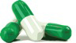
Antioxidanter och cancer
O₂∙−
O₂∙−
Antioxidanter
Fria radikaler
?
CANCER
Martin Bergö, prof. Molekylär medicin

Slide 2
Nyfikenhetsdriven grundforskning – baserat på djupgående studier av en biokemisk process i celler
KOLESTEROL

Slide 3
Nyfikenhetsdriven grundforskning – baserat på djupgående studier av en biokemisk process i celler
Åldrande
Cancer
Inflammation
KOLESTEROL
Alzheimers
Hjärtsjukdom

Slide 4
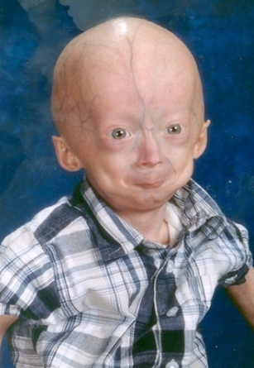
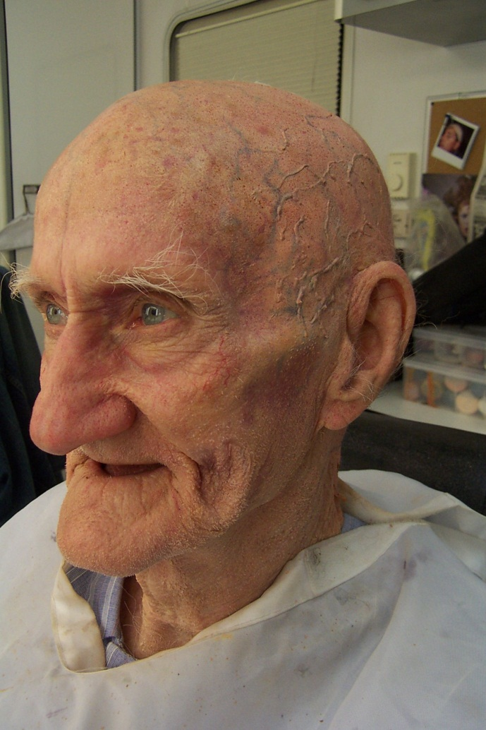
Finns det någon länk mellan accelererat åldrande (progeria) och normalt åldrande?

Slide 5
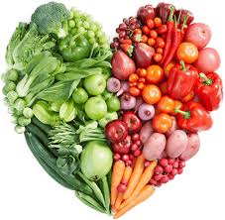
Dietära och kroppsegna antioxidanter
Vitaminer
A
C
E
B2
B5
Mineraler
Selen
Zink
Magnesium
Mangan
Koppar
Kroppseget: Coenzym-Q Glutation Urinsyra Tioredoxinsystemet Katalas SOD

Slide 6
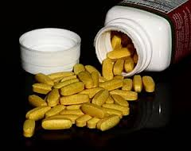
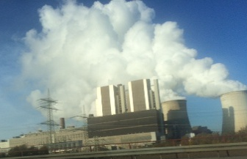
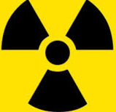
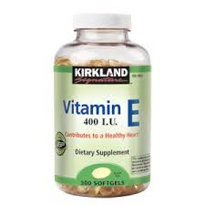
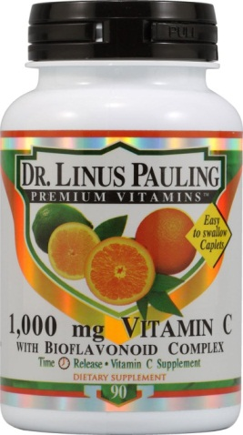
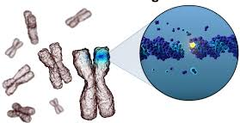
Trossatsen om antioxidanter och cancer
Fria syreradikaler orsakar DNA-skador
DNA-skador kan leda till cancer
...därför måste antioxidanter skydda mot cancer
UV
O₂∙−
O₂∙−
DNA-skador
CANCER

Slide 7
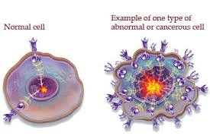
Trossatsen om antioxidanter och cancer föder en världsomspännande mångmiljardindustri
10–30% av populationer tar kosttillskott där antioxidanter är en viktig ingrediens
Cancerpatienter är storkonsumenter – läkare, internet, familj, vänner uppmuntrar...
Frisk
Cancer

Slide 8
Forskningsfråga
Skyddar antioxidander mot cancer?

Slide 9

Forskningsfråga
Skyddar antioxidander mot cancer?
Anekdoter: Jag åt tillskott X och min cancer försvann

Slide 10
Forskningsfråga
Skyddar antioxidander mot cancer?
Anekdoter: Jag åt tillskott X och min cancer försvann
Fall-kontroll studier, mindre kliniska studier

Slide 11
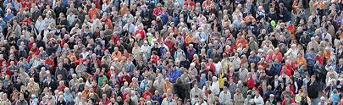
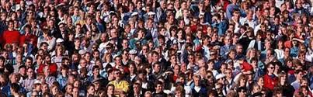
Forskningsfråga
Skyddar antioxidander mot cancer?
Anekdoter: Jag åt tillskott X och min cancer försvann
Fall-kontroll studier, mindre kliniska studier
Stora, randomiserade, placebokontrollerade kliniska studier
Antioxidant
Sockerpiller

Slide 12
Resultaten från de stora kliniska antioxidant-studierna är inkonsekventa
Linxian General Population Nutrition Intervention Trial. J. Natl. Cancer Inst. 1993
Alpha-Tocopherol/Beta-Carotene Cancer Prevention Study (ATBC) N. Engl. J. Med. 1994
Carotene and Retinol Efficacy Trial (CARET) Cancer Res. 1996
Physicians’ Health Study I (PHS I) N. Engl. J. Med. 1996
Women’s Health Study. J. Natl. Cancer Inst. 1999
EUROSCAN study. J. Natl. Cancer Inst. 2000
Supplémentation en Vitamines et Minéraux Antioxydants (SU.VI.MAX) Archives Int. Med. 2004
Heart Outcomes Prevention Evaluation – The Ongoing Outcomes (HOPE-TOO) Study J. Am. Med. Assoc. 2005
Physicians’ Health Study II (PHS II) J. Am. Med. Assoc. 2005
Selenium and Vitamin E Cancer Prevention Trial (SELECT) J. Am. Med. Assoc. 2011
Tre studies stoppades i förtid: personer som fick antioxidanter diagnosticerades i högre grad med cancer än de som fick placebo

Slide 13
Förtydligad forskningsfråga
Skyddar antioxidander mot cancer?
Skyddar antioxidanter en frisk person från att utveckla cancer i framtiden?
Vad är effekten av antioxidanter hos en person som redan har cancer?

Slide 14
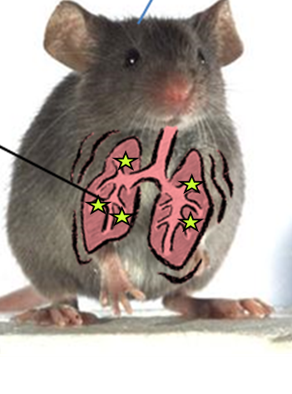
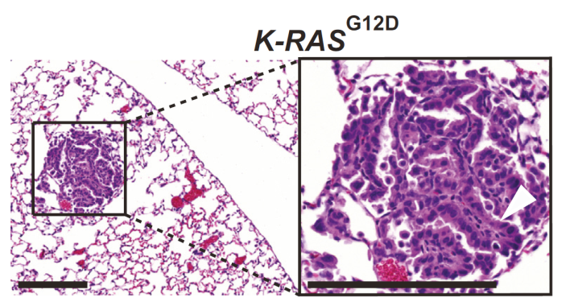
Vi använder möss för att studera mekanismer och behandling av cancer

Slide 15
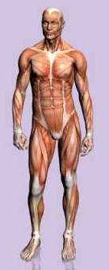
Lungtumörer hos mus och människa är så gott som identiska
Samma mutationer som driver cancerutvecklingen i möss driver utvecklingen av lungcancer hos människor
Molekylärt
Strukturellt
Behandlingssvar

Slide 16

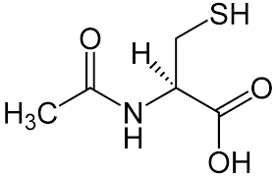
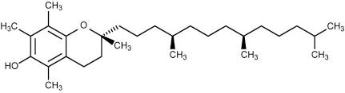
Enkel studie-design
Antioxidanter
N-Acetylcystein (NAC)
1g/L in dricksvattnet
E-vitamin
0.1 och 0.5 g/kg i födan
Behandlingsstart
7 veckor
0 veckor
Mössen föds
6 veckor
Start lungcancer
12 veckor
avslut

Slide 17
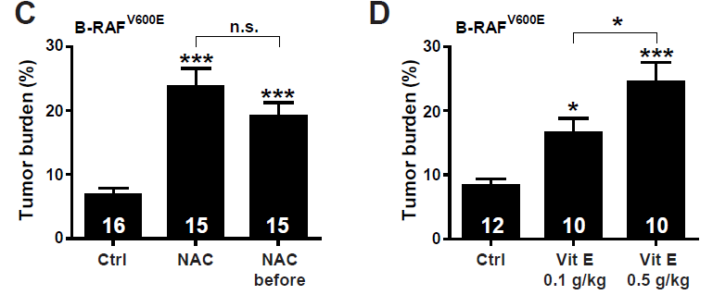
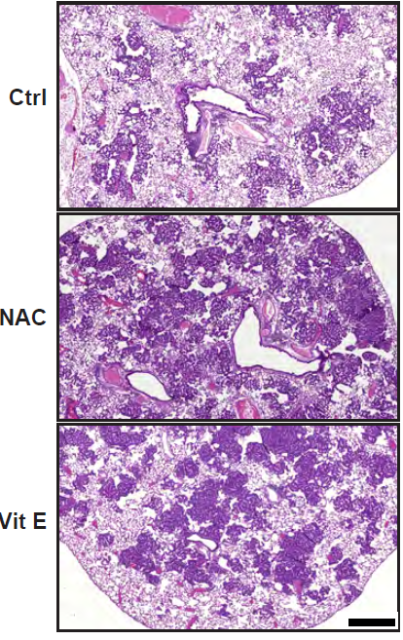
Möss som behandlas med acetylcystein (NAC) eller E-vitamin utvecklar större och mer avancerade lungtumörer

Slide 18
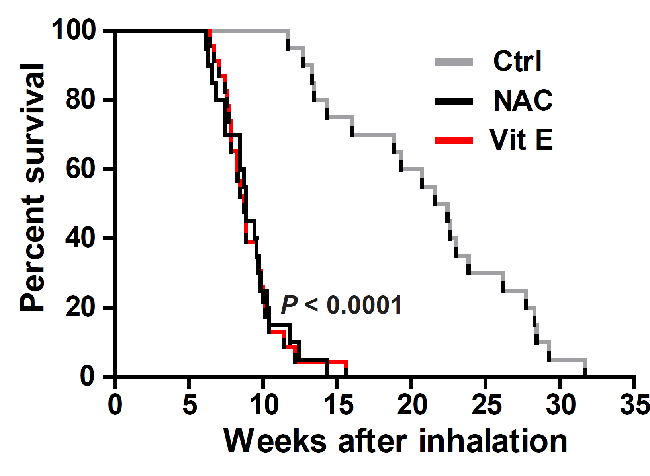
Behandling med NAC eller E-vitamin minskar överlevnaden hos möss med lungcancer
Procent överlevnad
Veckor efter tumörstart

Slide 19
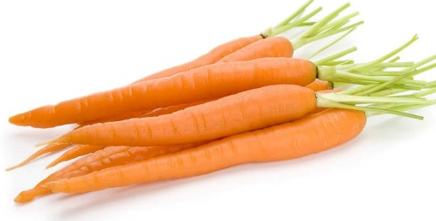
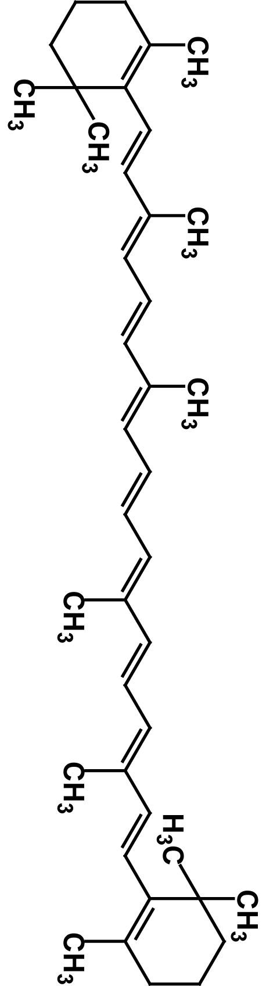
β-carotene administration incesased mean KRAS-induced lung tumor burden
Wiel et al., preliminary observations

Slide 20
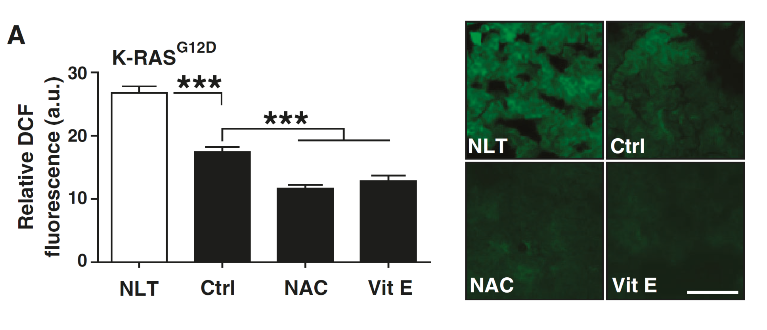
Antioxidanterna gör det vi förväntar oss:
Sänker nivåerna av fria radikaler (ROS) i tumörerna
ROS-nivåer
Normal lunga
Detta kan både naturliga, syntetiska och endogena antioxidanter åstadkomma.

Slide 21
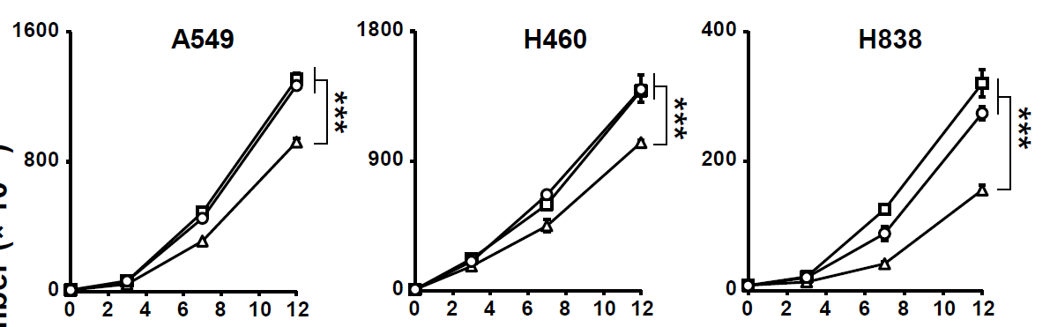
Lungcancer-celler från människor växer snabbare om vi ger dom antioxidanter

Slide 22
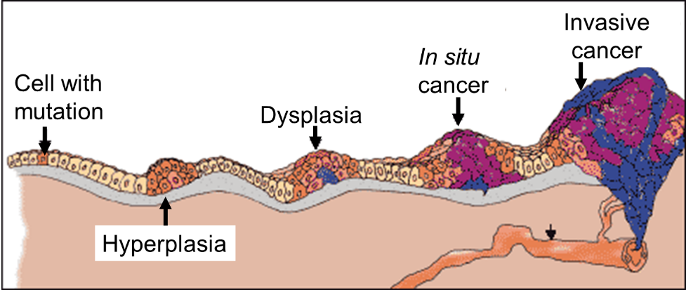
Slutsats 1
Antioxidanter sänker nivåer av fria radikaler i lungcancerceller…
som därmed skyddas från oxidativ stress…
och kan dela sig och tillväxa snabbare

Slide 23
Nya frågeställningar
Är antioxdanteffekten begränsad till lungan? Hur ser det ut vid malignt melanom?

Slide 24
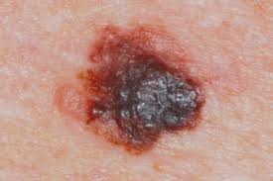
Malignt melanom ökar markant i frevkens och dödlighet

Slide 25
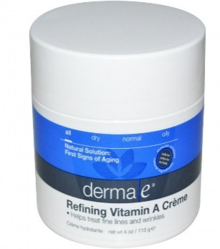
En hudtumör kan utsättas för antioxidanter från två olika källor

Slide 26
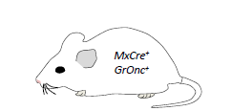
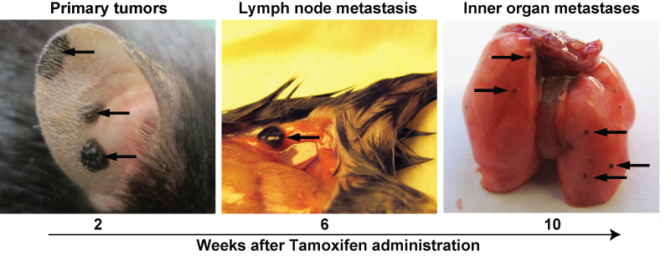
Mus-modell för malignt melanom

Slide 27
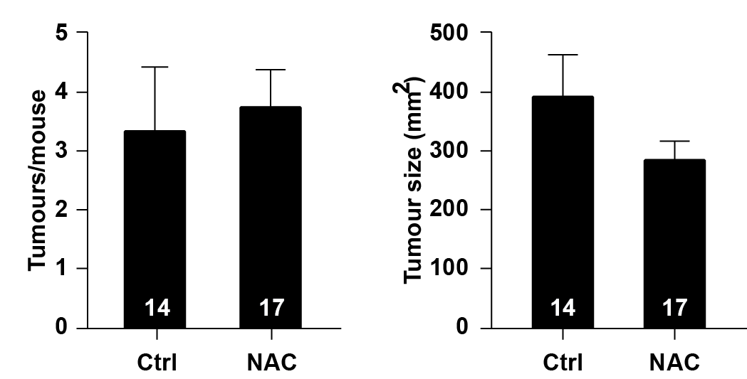
Antioxidanter påverkade inte den primära melanom-tumören

Slide 28
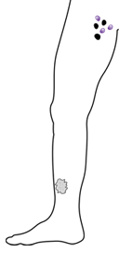
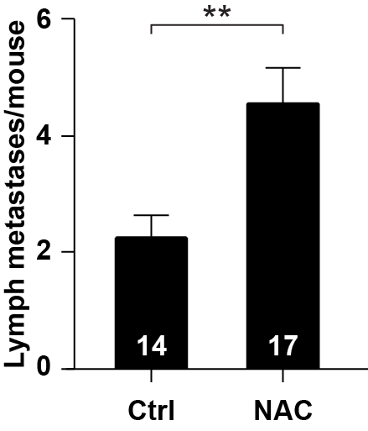
Antioxidanter ökade metastasering av melanom i kroppen

Slide 29
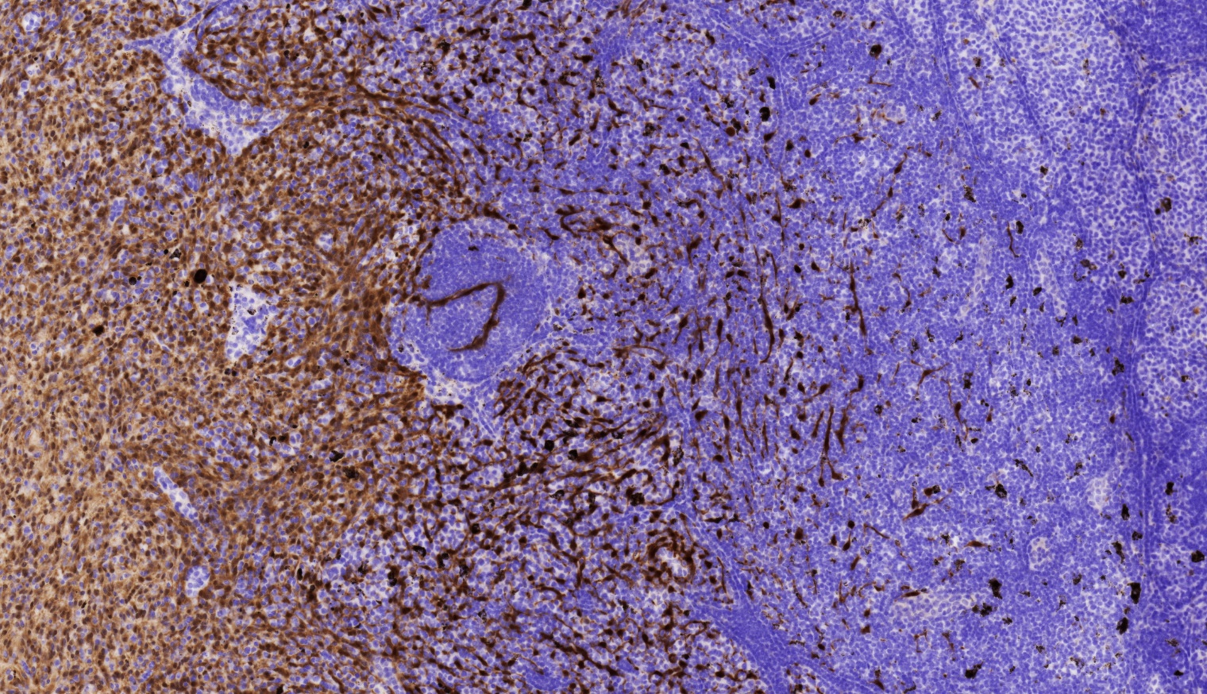
Antioxidanter ökade metastaseringsförmågan hos melanomceller
Melanom-celler

Slide 30
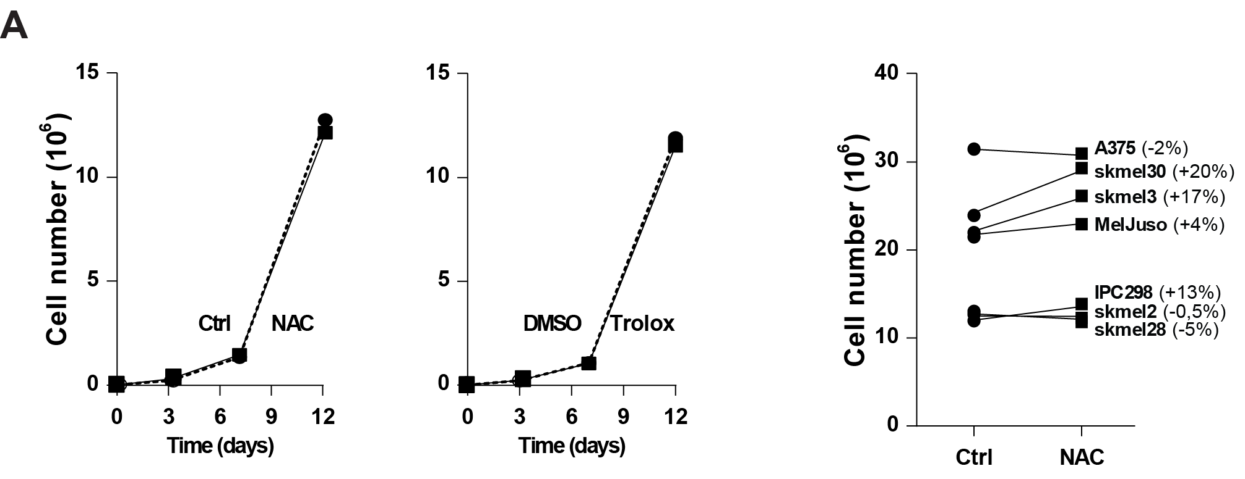
NAC och E-vitamin har ingen effekt på proliferation av malignana melanomceller från människor...

Slide 31
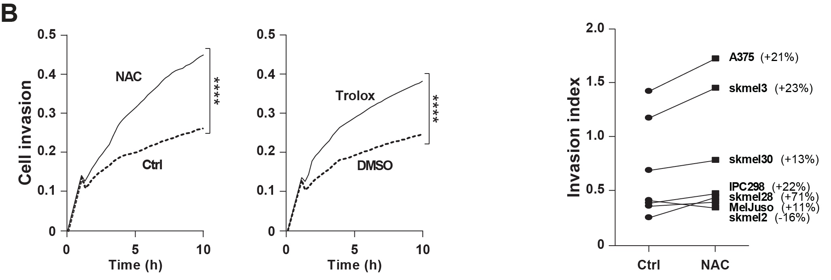
...men ökade markant deras förmåga att röra sig och ”metastasera”
Analyzed by XCelligence real-time cell invasion assay. Similar results with PDX models.

Slide 32
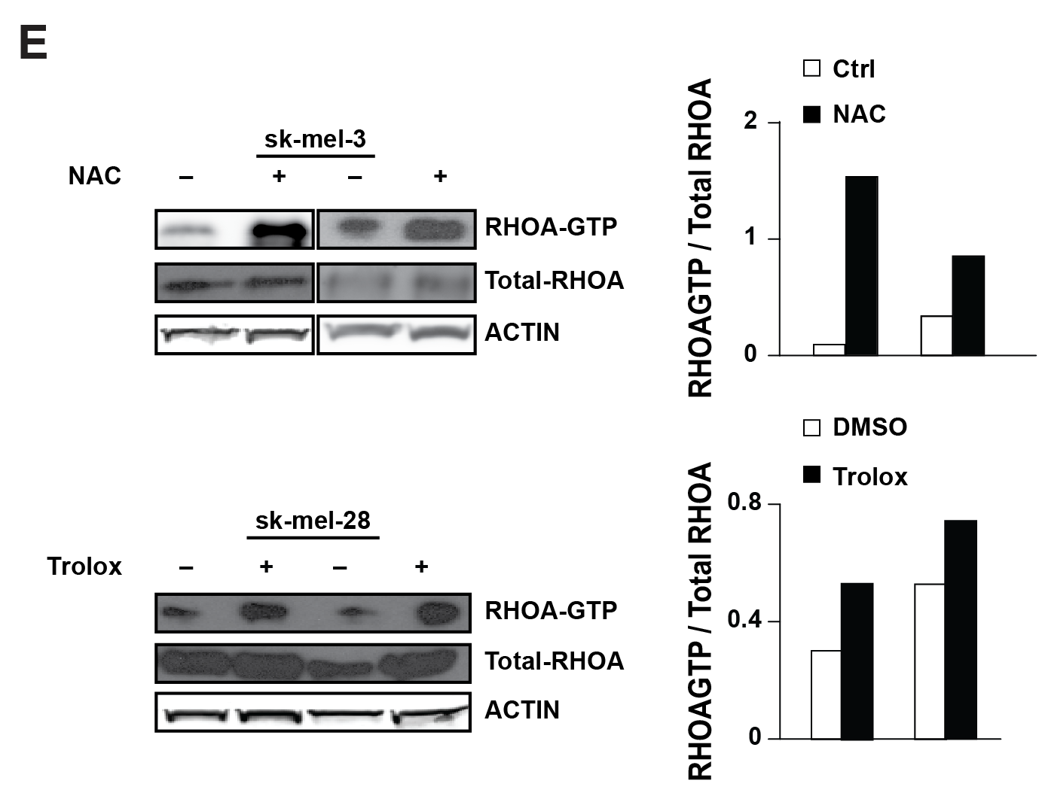
Antioxidanterna ökade aktiveringen av RHOA-proteinet (som styr cell-motilitet)
Notes:
Buthionine sulfoximine (BSO) is a sulfoximine which reduces levels of glutathione and is being investigated as an adjunct with chemotherapyin the treatment of cancer.^{[1]} The compound inhibits gamma-glutamylcysteine synthetase, the enzyme required in the first step of glutathione synthesis.

Slide 33
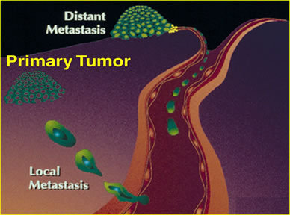
Slutsats 2
Antioxidanter sänker nivåer av fria radikaler i melanom-celler…
som därmed skyddas från oxidativ stress…
och kan sprida sig (metastasera) mer effektivt
Vid längre studier ser vi samma effect vid lungcancer

Slide 35
Forskargrupper från USA, England och Kina har nyligen kommit fram till samma slutsatser i oberoende studier
Nature
Oxidative stress inhibits distant metastasis by human melanoma cells
Sean Morrisson
J. Natl. Cancer Inst.
Reactivation of p53 by a Cytoskeletal Sensor to Control the Balance Between DNA Damage and Tumor Dissemination
Victoria Sanz-Moreno
Science Transl. Med.
NRF2 activation by antioxidant antidiabetic agents accelerates tumor metastasis
Hongting Zheng

Slide 36


Hypotes: Antioxidanter hämmar framtida tumörer men påskyndar existerande tumörer
Tumör-uppkomst
CANCER
O₂∙−
O₂∙−
Antioxidanter
Fria radikaler
Tumör-tillväxt

Slide 37
Enklaste förklaringen till de inkonsekventa resultaten från de kliniska studierna:
Linxian General Population Nutrition Intervention Trial. J. Natl. Cancer Inst. 1993
Alpha-Tocopherol/Beta-Carotene Cancer Prevention Study (ATBC) N. Engl. J. Med. 1994
Carotene and Retinol Efficacy Trial (CARET) Cancer Res. 1996
Physicians’ Health Study I (PHS I) N. Engl. J. Med. 1996
Women’s Health Study. J. Natl. Cancer Inst. 1999
EUROSCAN study. J. Natl. Cancer Inst. 2000
Supplémentation en Vitamines et Minéraux Antioxydants (SU.VI.MAX) Archives Int. Med. 2004
Heart Outcomes Prevention Evaluation – The Ongoing Outcomes (HOPE-TOO) Study J. Am. Med. Assoc. 2005
Physicians’ Health Study II (PHS II) J. Am. Med. Assoc. 2005
Selenium and Vitamin E Cancer Prevention Trial (SELECT) J. Am. Med. Assoc. 2011
Studierna inkluderade från start ett varierande antal tumörfria personer och personer med odiagnosticerade tumörer

Slide 38
Vem skall ta extra antioxidanter för att minska sin risk för cancer?
Tumör-uppkomst
CANCER
O₂∙−
O₂∙−
Antioxidanter
Fria radikaler
Tumör-tillväxt
Enligt vår hypotes: en tumörfri person

Slide 39
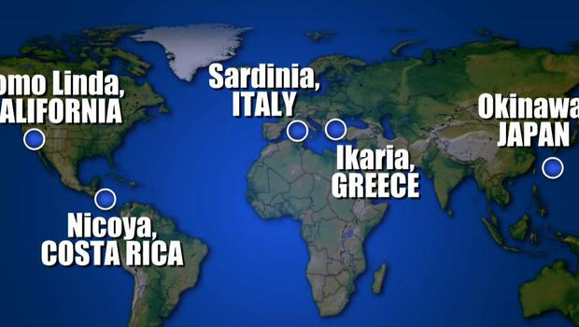
Folk som lever i “blå zoner”, och äter antioxiant-rik kost, lever länge och har låg incidens av cancer
Äter denna kost genom hela livet

Slide 40
Vår slutsats:
Cancerpatienter, canceröverlevare, och personer med ökad risk för cancer bör undvika tillskott med antioxidanter
Antioxidant-
tillskott
Inga övertygande bevis för terapeutiska effekter
Starka bevis för skadliga effekter

Slide 41
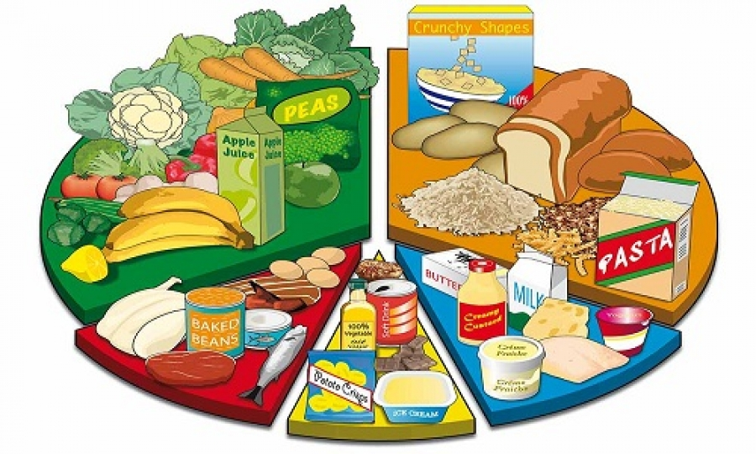
Ät en balanserad kost!
...och undvik stress, cigaretter, socker, och att bli överviktig.

Slide 42

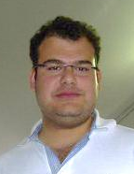
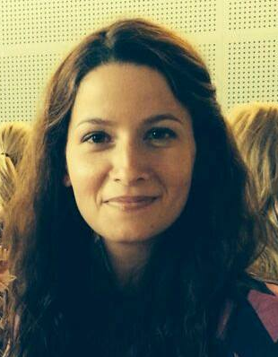
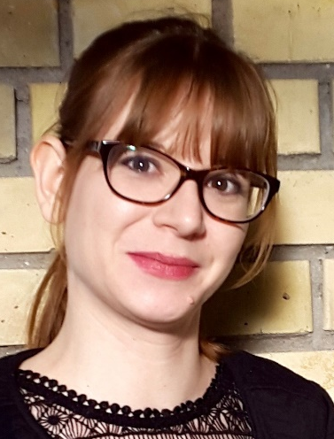





Deltagare
Mohamed Ibrahim (postdoc)
Dr. Martin Dalin (MD, postdoc)
Murali Akula (PhD student)
Dr. Christin Karlsson (postdoc)
Dr. Jaroslaw Cisowski (postdoc)
Dr. Ella Äng (MD/PhD student)
Emil Ivarsson (PhD student)
Oskar Persson (animal tech.)
Tony Zou (PhD student)
Dr. Xiufeng Xiu (senior scientist)
Dr. Kashif Muhammad (postdoc)
Dr. Xue Chen (PhD student)
Dr. Haidong Yao (postdoc)
Elin Tüksammel (animal tech.)
Per Lindahl
Jonas Nilsson
Mike Murphy
Tobias Dick
Volkan Sayin
Kristell le Gal
Clotilde Wiel
Göran Gustafsson-stiftelsen

Slide 43
Påverkar NAC lungcancerrisk hos KOL-Patienter?
Swedish “Airway Registry” > 9000 COPD patients (Bergman & Ekberg Jansson)
NAC increased relative risk of lung cancer to 1.58 (CI: 1.04 – 2.39), P < 0.05
Moderate but significant degree of support for the hypothesis that NAC increases lung cancer risk in COPD patients
Lindahl et al. (2016; preliminary observations)

